Slide 1
호스트 모의해킹 실습
정보수집 및 취약점 진단에 관해
Notes:
저는 호스트 모의해킹에 대해서 발표하겠습니다. 이번 발표는 주로 nmap을 이용한 정보수집 방법에 중점을 두었고, 제가 강의를 통해 공부한 내용을 한번 정리해 보았습니다. 원래 사이버 인텔리전스에 대해 관심이 있었는데, 부종목으로 모의해킹 분야를 한번 해보고 싶어서 준비해보았습니다.

Slide 2
호스트 모의해킹
모의 해킹의 대상으로는 웹, 모바일 등 여러가지가 있음
그 중 특정 호스트를 대상으로 하는 모의해킹에 대해 알아볼 예정
Notes:
먼저 모의해킹의 대상에 대해 살펴보겠습니다. 모의해킹 대상으로는 특정 서비스, 즉 웹과 같은 대상이 있을 수 있고 모바일 기기 등이 있을 수 있는데 저는 그 중에서 전반적인 내용을 다루기 쉬운 호스트 모의해킹을 준비 해보았습니다. 여기서 호스트는 인터넷, 혹은 특정 망에 연결되어있는 각각의 컴퓨터를 의미합니다.

Slide 3
OSI 7계층과 공격벡터
물리 : 블루투스, 이더넷 등
데이터 링크 : MAC, ARP를 이용한 스푸핑
네트워크 : MITM 공격 등
전송 : 포트스캐닝, SYN Flood 등
세션: 세션 하이제킹, XSS
표현: 피싱공격, 악성코드 삽입
에플리케이션: 멀웨어 인젝션, 피싱, DDOS 등
Notes:
이 장표는 알아두면 좋은 OSI 7 계층 별 공격 벡터를 의미합니다. 공격 실습 시 참고하면 좋을 것 같습니다.

Slide 4
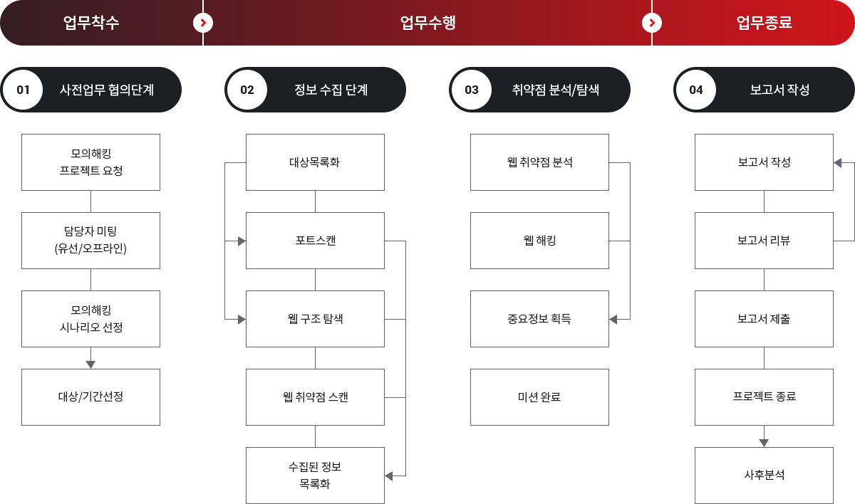
Notes:
이 장표는 완벽히 일치하지는 않는데, 강의에서 나온 비슷한 프로세스를 나타내는 그림을 가져와봤습니다.

Slide 5
정보수집
가장 대표적인 정보수집 도구인 nmap을 활용하여 대상 호스트의 정보를 수집한다.
이외에도 wireshark를 통해 패킷을 분석

Slide 6
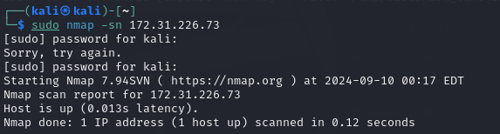
nmap 사용 실습 - ping

Slide 7
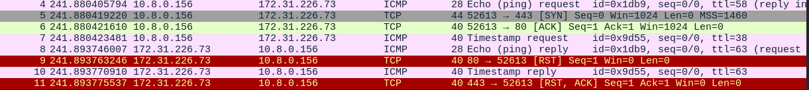
nmap 사용 실습 - ping

Slide 8
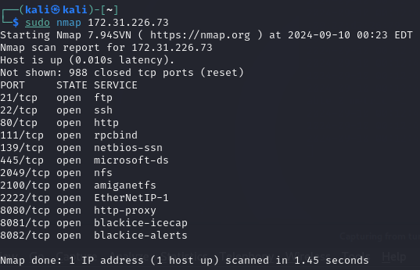
nmap사용 실습 - TCP Connect 스캔

Slide 9
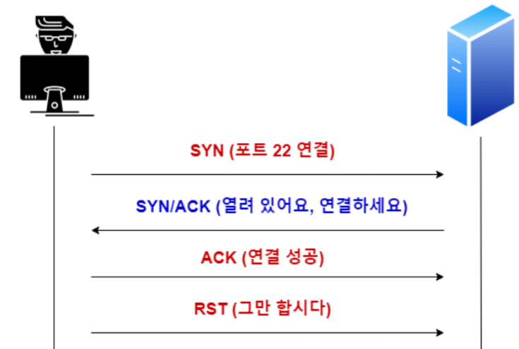

Slide 10
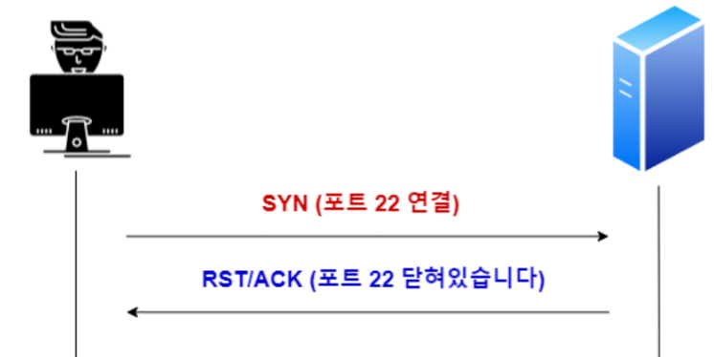

Slide 11
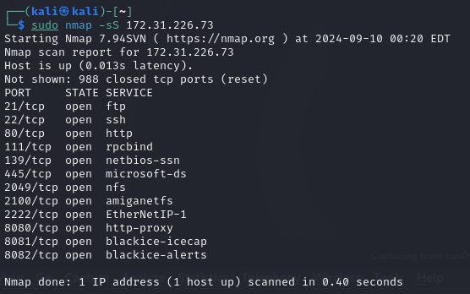
nmap 사용 실습 - TCP SYN 스캔

Slide 12
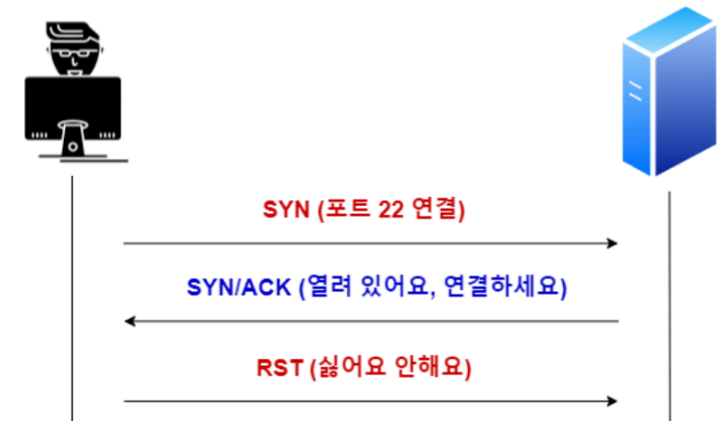

Slide 13
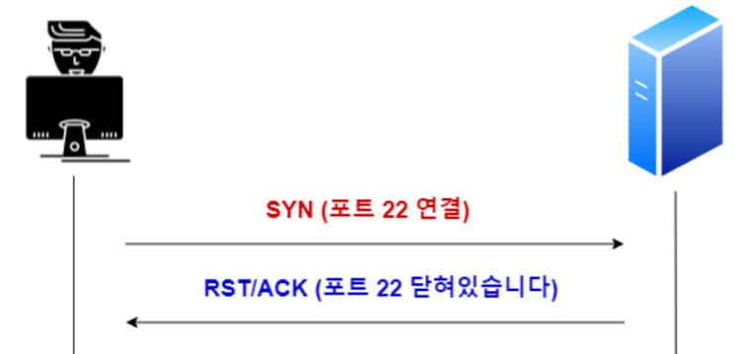

Slide 14
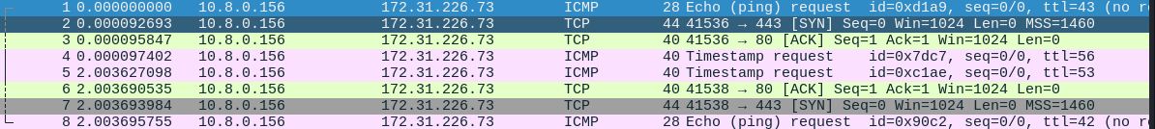
Host Discovery
host discovery가 활성화 되어있을때

Slide 15
Host Discovery
host discovery가 비활성화 되어있을때

Slide 16
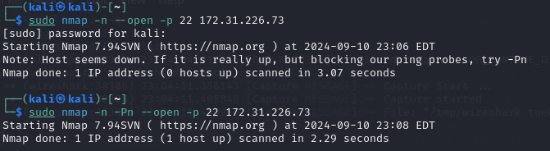
nmap에서 host discovery를 확인

Slide 17

배너 그래빙

Slide 18
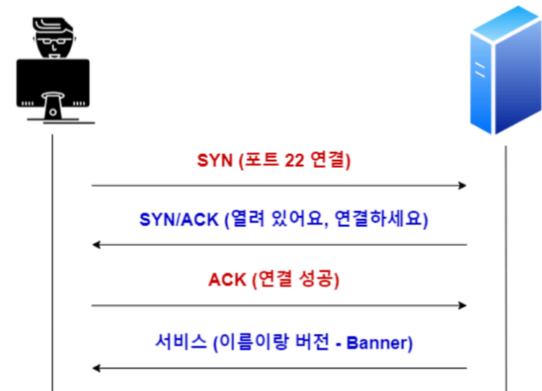

Slide 19
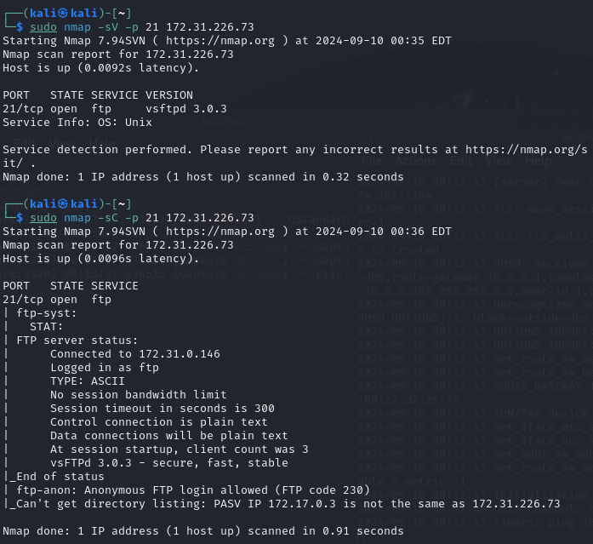
프로빙

Slide 20
프로빙

Slide 21
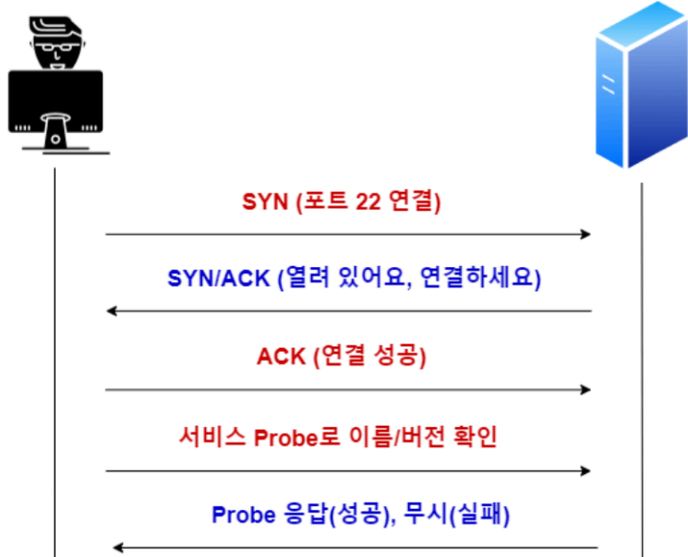

Slide 22
취약점 진단
정보수집 단계에서 수집한 정보를 기반으로 어떠한 서비스가 구동되고 있으며 어떠한 취약점을 가지고 있는지 확인하는 단계
직접적인 공격보다는 취약점이 있는지만을 판단

Slide 23
자동 취약점 진단
시간 절약과 빠른 진단이 가능
거짓 양성, 혹은 거짓 음성이 발생할 수 있는 한계 존재
수동과 자동을 병행하는게 효과적

Slide 24
수동 취약점 진단
직접 진단하기 때문에 정확도가 높음
거짓 음성, 거짓 양성을 판별하기 위해 검증하는 데에도 사용
인적 오류 발생 가능

Slide 25
FTP 취약점 진단
특징: 오래된 시스템, 파일 다운로드 및 업로드 기능이 있음
대부분 21번 포트를 이용함
파일 전송시 평문으로 전송
진단 관점: 서비스 버전, 익명 로그인, 파일 읽기 및 쓰기 권한, 기본계정과 비밀번호

Slide 26
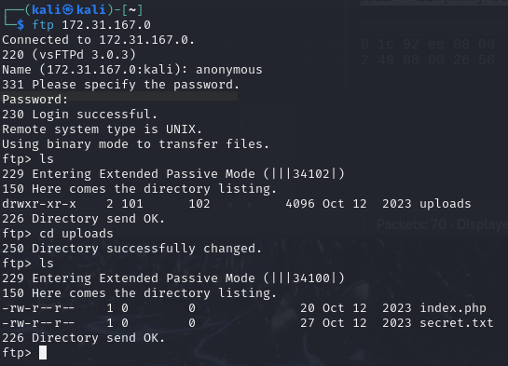

Slide 27
SSH 취약점 진단
특징: 서비스내 취약점은 적은편, 주로 잘못된 설정으로 인해 취약점 발생
22번 포트를 주로 사용
평문으로 전송하는 FTP의 단점을 극복하기 위해 SFTP에 SSH가 사용됨
진단 관점: 사용자 인증, 이름 수집, 계정 정보 공격 대응 미흡, 오래된 버전 사용

Slide 28
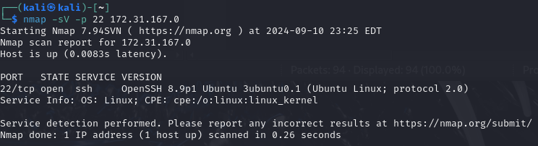
SSH 프로빙

Slide 29
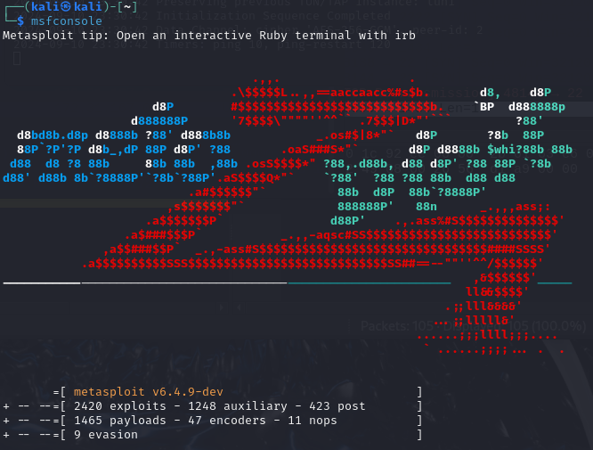
SSH 취약점 진단

Slide 30
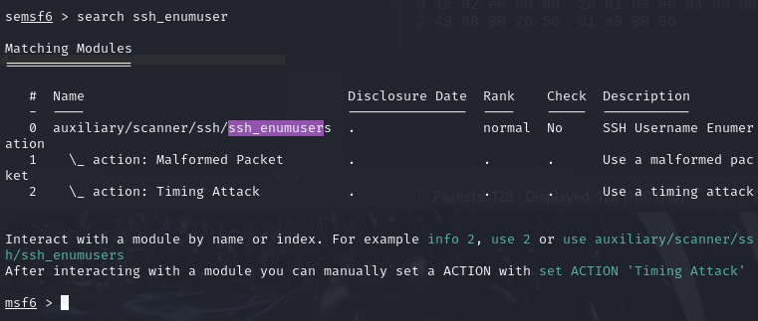

Slide 31
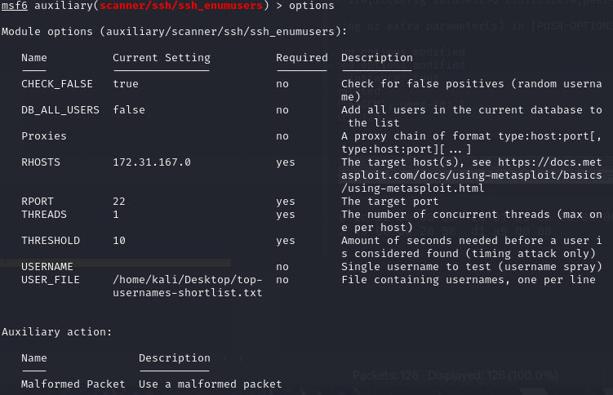

Slide 32
http 취약점 진단부터…

